Slide 1
Biztonságos internet? Felejtsük már el az IPv4-et?!
Pfeiffer Szilárd Security Engineer & Evangelist, Balasys
Notes:
Személyes
Diploma 20 éve
Azóta IT security
Fejlesztőként
Vezetőként
Security evangelizáció
Cég
Balasys IT Security
A kevés magyar IT Security cég egyike
20 éve a piacon, gyártóként és szolgáltatásokkal
Most standon is kelen vagyunk: retró játék zene felismrés
Probléma
Elfogynak a publikus IP címek
Felderíthető a teljes IP tartomány
Fregmentálódott a címtér (lassú a routing)
Mit adnak nekünk a rómaiak és amit adnak arra tényleg szükségünk van-e.

Slide 2
Nincs elegendő publikus cím?!
A Föld minden homokszemének jutna egy IPv6 cím
Erősségek
A címtér kimeríthetetlen
A teljesítmény jobb
Lehetőségek
Minden eszköznek lehet publikus címe
Félelmek
Marad a status quo: IPv4 + NAT
Felesleges váltás: IPv6 + NAT
Tényleges váltás: publikus IPv6 címek
2
Notes:
Hevenyészett SWOT analízisen keresztül szeretném bemutatni az IPv6 egyes tulajdonságait.
Erősségek
A címtér kimeríthetetlen
Az IPv6 legnagyobb előnyeként szokás említeni
A Föld minden homokszemcséjének jutna egy IPv6 cím
A teljesítmény jobb
A hierarchikus routing miatt kisebbek a route táblák
A fregmentáció kezelését a forrás és nem a routerek végzik
Nincs IP szintű checksum (nem kell újra kiszámolni minden hopon)
Sávszélesség spórolható a multicast címzéssel
Címek automatikusan konfigurálódnak
Lehetőségek
Minden eszköznek lehet publikus címe
Mint lehetőség adott, de
Szükséges ez?
Fel vagyunk készülve rá?
Meg tud ténylegesen történni?
Félelmek
Marad a status quo: IPv4 + NAT
mivel a probléma megoldott, késlelteti a váltást
Felesleges váltás: IPv6 + NAT
Gyakorlatilag ezzel nem sok minden változna
Tényleges váltás: publikus IPv6 címek
Gyakorlatilag minden elérhetővé válna annak minden előnyével és hátrányával
Források:
https://en.wikipedia.org/wiki/IPv6
https://www.hpc.mil/images/hpcdocs/ipv6/ipv6-security-guide-04-2008.pdf
https://wisdomplexus.com/blogs/pros-cons-ipv6/
https://greengarageblog.org/5-pros-and-cons-of-ipv6
https://www.hitechwhizz.com/2020/08/6-advantages-and-disadvantages-drawbacks-benefits-of-ipv6.html

Slide 3
Publikus címet mindenkinek?!
A lehetőség adott, de … Szükség van rá? Készen állunk rá?
Erősségek
Tényleges azonosíthatóság
Gyengeségek
Gyakorlatilag lehetetlen a teljes felderítés
Lehetőségek
Gyakorlatilag lehetetlen a teljes felderítés
Minden eszköznek lehet publikus címe
Félelmek
Támadási felületet jelent
A véletlenek hatása erősebb
3
Notes:
Erősségek
Tényleges azonosíthatóság a cím által
Nincsenek potenciásan óriási rejtett hálózatok egy cím mögött
Lehetővé tenné egy-egy mérlegelés nélküli limitálását (invalid, intrusive, supicious, traffic)
Gyengeségek
Gyakorlatilag lehetetlen a teljes felderítés
hasznos statisztikáktól esünk el
Lehetőségek
Gyakorlatilag lehetetlen a teljes felderítés
megszűnnek megkérőjelezhető üzleti modellű szolgáltatások, mint a Shodan (secuity by obsurity?)
Minden eszköznek lehet publikus címe
A mobil, IoT világ előretörése, a távmenedzselés okán szükséges lehet (connectivity mánia)
A Zero Trust elvek alapján azt mondom, hogy a NAT csak security by obscurity
Félelmek
Támadási felület
Minden cím azonosít egy eszközt, de minden eszköz címezhetővé is válik
A véletlenek hatása erősebb
Egy-egy hibás tűzfal konfiguráció a tényleges címezhetőség miatt gondot jelenthet

Slide 4
Titkosítás a hálózati rétegben?!
A lehetőség adott, de … Szükség van rá? Készen állunk rá?
Erősségek
Szabványba épített biztonság
Tunnel (site-to-site)
Transport (host-to-host, host-to-gateway)
Gyengeségek
Autentikáció
Lehetőségek
Önálló autentikáció és integritás biztosítás
Titkosítás extra lehetőségként
Félelmek
Marad a status quo: IPv4 + IPsec
4
Notes:
A követlező erősnek mondott újdonsás az IPsec. Ez csak félig igaz.
IPv4 mellett is megvalósítható
Nem egyértelmű a kötelező mivolta
Erősségek
Szabványba épített biztonság (IPsec)
Tunnel (site-to-site)
Csak a payload titkosított/autentikált
Transport (host-to-host, host-to-gateway)
A teljes csomag (encapsulated) titkosított/autentikált
Gyengeségek
Autentikáció
A mostani megoldásoknak (TLS, SSH, IPsec) is ez a leggyengébb pontja
A X.509 tanúsítványok kezelése nehézkes és erősen központosított
Az automatizáció (ACME) még a legnagyobb szolgáltatóknál sem megoldott
A tanúsítványok kibocsátása körül számos probléma volt (certificate transparency)
A tanúsítványok visszavonásának kezelése nem megoldott (CRL?, OCSP?, …)
A központosítás elkerülése (DANE) nagyon nehézkes, implementációk hiányában
Megoldási ötletek vannak (DANE, Cryptographically Generated Address, …) de megoldás nincs (DNSSEC?)
Lehetőségek
Önálló autentikáció és integritás biztosítás
A nem sensitive adatoknál a forrás ellenőrizhetősége
Titkosítás extra lehetőségként
Leválthatná a jelenlegi megoldások mindegyikét, mivel alacsonyabb rétegben van
Félelmek
Marad a status quo: IPv4 + IPsec
Források:
https://en.wikipedia.org/wiki/IPsec
https://www.ionos.com/digitalguide/server/know-how/ipsec-security-architecture-for-ipv4-and-ipv6/
https://semiengineering.com/ipsec-security-in-ipv6/
http://www.ipv6now.com.au/primers/IPv6PacketSecurity.php
https://www.redhat.com/sysadmin/ipv6-packets-and-ipsec
https://en.wikipedia.org/wiki/Cryptographically_Generated_Address
https://core.ac.uk/reader/29428930
https://datatracker.ietf.org/doc/html/draft-osterweil-dane-ipsec-03
https://www.rfc-editor.org/rfc/rfc4025.html

Slide 5
Mit mutatnak a számok?
Húsz év szabványosítás után … öt éve létezik végleges szabvány
Erősségek
Az elterjedtség folyamatosan nő
Gyengeségek
Az elterjedtség
növekedése lineáris
országonkénti eltérései jelentősek
teljes régiókban minimális
a legnépszerűbb domainek között sem átütő
Félelmek
A folyamat megtorpanhat
Lehetőségek
A fejlődő országok új lendületet adhatnak
5
Notes:
Erősségek
Az elterjedtség folyamatosan nő
Gyengeségek
Az elterjedtség
növekedése lineáris
Google: 10 éve <1%, évente 4%
országonkénti eltérések jelentősek
Google: India 65%, DE 64%, USA 56%, Orosz 5%, Kína 2%
APNIC: India 77%, USA 52%, DE 56%, Kína 26%, Orosz 5%
AKAMAI: India 47%, USA 41%, DE 50%, Kina 22%, Orosz 7%
teljes régiókban minimális
Google: Oroszország, Kína, ~Afrika <5%
a legnépszerűbb domainek között sem átütő
Top 10k (60%), Top 100k (50%), Top 10M (35%)
Félelmek
A folyamat megtorpanhat
Nincs meg a kritikus tömeg
Politikai szempontok is közre játszhatnak
Lehetőségek
A fejlődő országok új lendületet adhatnak
India jó, hiszen minden mérés szerint vezető ország
Források:
https://www.google.com/intl/en/ipv6/statistics.html#tab=ipv6-adoption
https://trends.builtwith.com/Server/IPv6
https://stats.labs.apnic.net/ipv6
https://www.akamai.com/internet-station/cyber-attacks/state-of-the-internet-report/ipv6-adoption-visualization

Slide 6
Lehetséges még az áttörés?
Nem lesz könnyű, lévén nem akarja senki igazán
Erősségek
IPv6 képes hardverek
IPv6 képes operációs rendszerek
Gyengeségek
Nincs inkrementális átállás
Jelentős költségek
Hiányzó tapasztalat
Semmilyen téren nincs áttörés
Félelmek
Központi szabályozás nélkül nem megy
Nincs elegendő kényszer a váltásra
6
Notes:
Erősségek
IPv6 képes hardverek
Hálózati aktív eszközök, beleértve a lakosságiakat is képes kezelni
IPv6 képes operációs rendszerek
Minden nagyobb operációs rendszer kurrens változata képes kezelni
Gyengeségek
Nincs inkrementális átállás
A legnagyobb hátrány, mivel mindaddig amig nem érhető el minden, nincs átállás
Egy extension jelleggel kelet volna megvalósítani az új protokollt, könnyebb helyzetet jelenthetne
Elméletileg igen, de a TLS 1.3 egy jó példa, hogy az sem megy könnyen (RFC hack)
Jelentős költségek
Bár alapvetően szoftver kérdésről beszélünk, mégis fizikai cserék szükségesek (támogatás)
Proprietrary szoftverek esetén jelentősek lehetnek a költségek (fejlesztés, váltás)
Az átmeneti időszakban jelentős adminisztrációs költségek (nektek mondjam?)
Hiányzó tudás. Implementációk, konfigurációk
Üzemeltetői oldalon is vannak hiányosságok tudásban
Számos szoftver nincs felkészülve
Félelmek
Központi szabályozás nélkül nem lesz jobb
Goe IP, pedig a címkiosztásból következne
Privacy védelmét célzó eljárások
Nincs elegendő kényszer a váltásra
Források:
https://datatracker.ietf.org/doc/html/rfc4941
https://blogs.infoblox.com/ipv6-coe/geolocation-with-ipv6/

Slide 7
Köszönöm a figyelmet!
Photos by Kaizen Nguyen, Fabrizio Bucella, Baher Khairy, Ola Mishchenko, and Charles Gaudreault on Unsplash.

Slide 8
Balasys
Pioneers in proxy technology
20 years of network security experience
500+ enterprise installations
Strong focus on R&D and innovation
Flexible, black-belt engineering team
Clean code base
Value-added distribution of One Identity and Quest products
8
Notes:
Pioneers in proxy technology
20 years of network security experience
500+ enterprise installations
Strong focus on R&D and innovation
Flexible, black-belt engineering team
Clean code base
Value-added distribution of One Identity and Quest products

Slide 9
Agenda
From an idea to a standard
Transition to Zero Trust
Networks and Data
Zero Trust
9
Notes:
From an idea to a standard
Transition to Zero Trust
Networks and Data

Slide 10
Balasys
Pioneers in proxy technology
20 years of network security experience
500+ enterprise installations
Strong focus on R&D and innovation
Flexible, black-belt engineering team
Clean code base
Value-added distribution of One Identity and Quest products
10
Notes:
Pioneers in proxy technology
20 years of network security experience
500+ enterprise installations
Strong focus on R&D and innovation
Flexible, black-belt engineering team
Clean code base
Value-added distribution of One Identity and Quest products

Slide 11
Balasys
Pioneers in proxy technology
20 years of network security experience
500+ enterprise installations
Strong focus on R&D and innovation
Flexible, black-belt engineering team
Clean code base
Value-added distribution of One Identity and Quest products
11
Notes:
Pioneers in proxy technology
20 years of network security experience
500+ enterprise installations
Strong focus on R&D and innovation
Flexible, black-belt engineering team
Clean code base
Value-added distribution of One Identity and Quest products

Slide 12
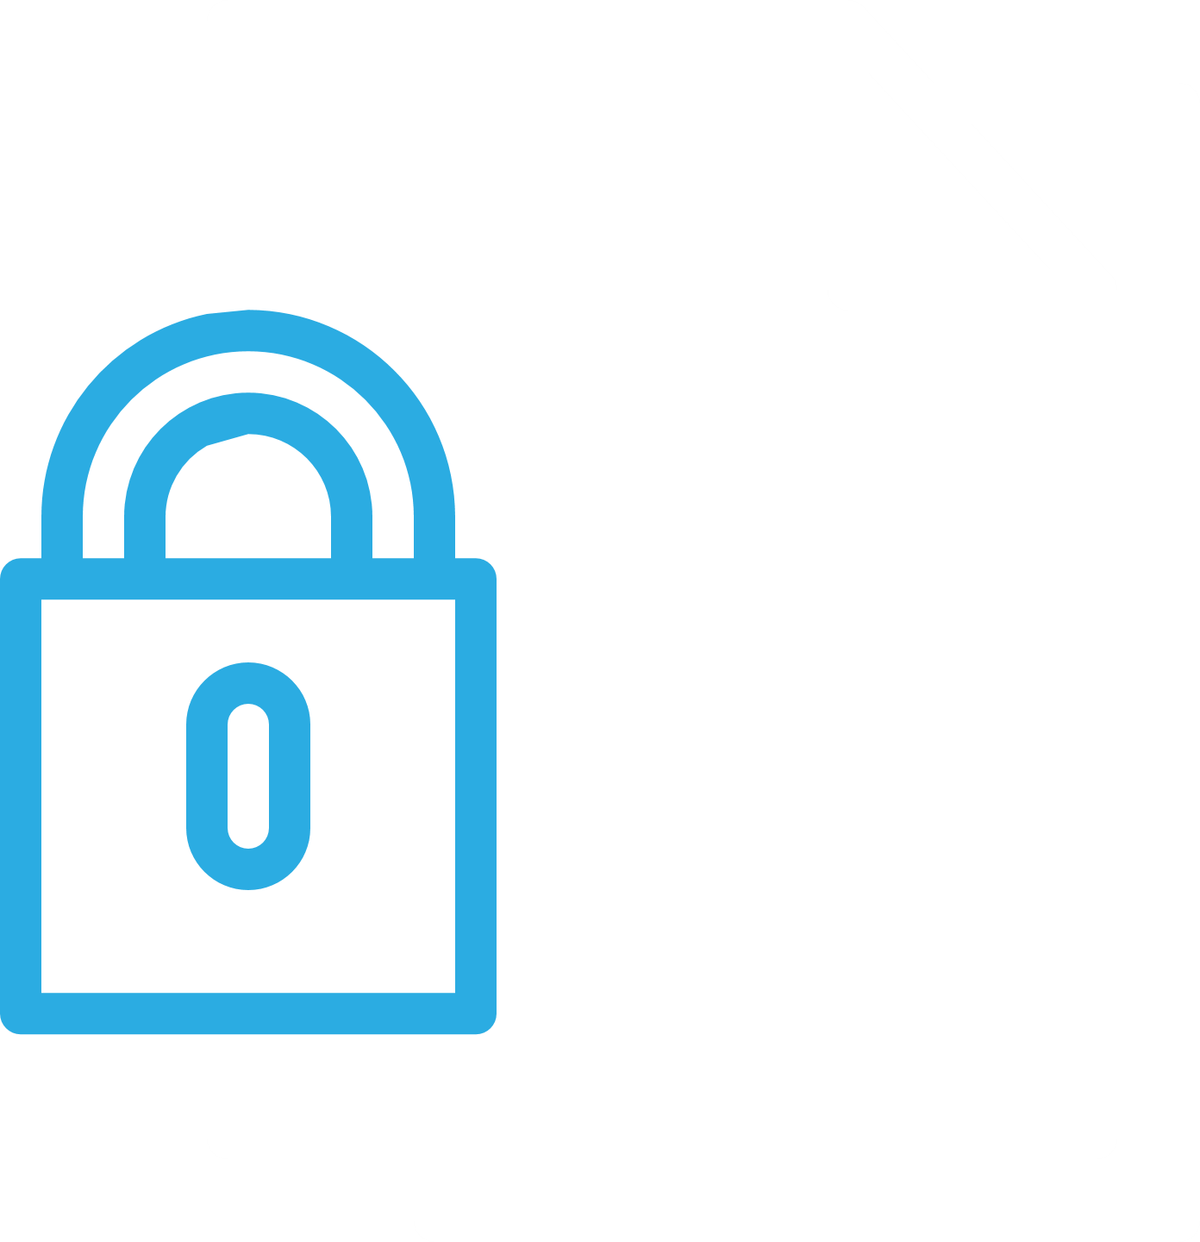
Agenda
From an idea to a standard
Transition to Zero Trust
Networks and Data
12

Slide 13
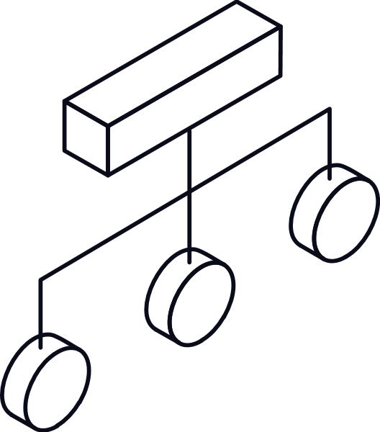
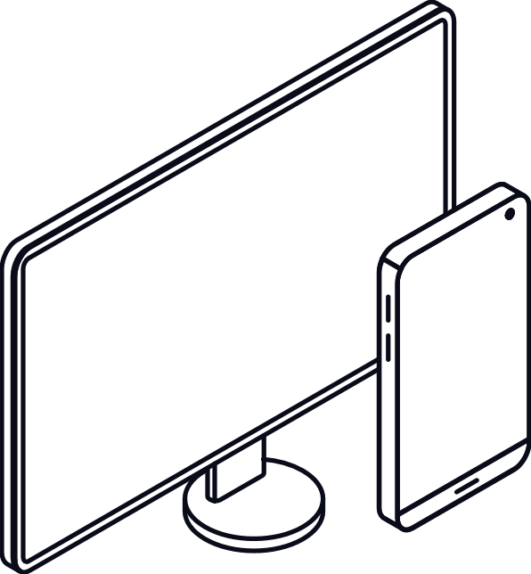
A Quick Tour around Zero Trust
Identities
Infrastrucure
Devices
Data
Zero Trust
Applications
Network
Notes:
Device Trust: Know your devices before you can trust them. Monitor and control all devices – mobile, desktop, rugged and IoT – across all platforms from a single console.
User Trust: A strong conditional access engine, for instance, can make decisions using dynamic and contextual data. Technology building blocks to enable a strong conditional-access engine include password-less authentication (e.g., biometrics, certificates), multi-factor authentication (MFA), conditional-access policies
Transport/Session Trust: Another key component of zero trust is the concept of least-privilege access. include micro-segmentation, transport encryption and session protection. Per-app tunnel, as a specific example, lets certain applications access internal resources on an app-by-app basis. This restriction means that you can enable some apps to access internal resources while you leave others unable to communicate with your back-end systems.
Application Trust: Enabling employees to securely and seamlessly access any application, including traditional Windows applications, from any device is key to creating a digital workspace and enforcing zero trust. allowing single sign-on (SSO) to applications, we gain both security and an improved user experience.
Data Trust: At the end of the day, it is the data that is of utmost importance — and the whole reason we need strong security. We must protect against data breaches and leaks, and make sure it is the correct, unmodified data that our users are interacting with. Technologies such as data loss prevention (DLP) ensure unwanted exfiltration or destruction of sensitive data. Although data classification and integrity are, for the most part, handled by the application itself, we should enhance the trust level wherever we can when building a zero-trust architecture.

Slide 14
A Quick Tour around Zero Trust
Identities
Infrastrucure
Devices
Data
Zero Trust
Applications
Network
Notes:
Device Trust: Know your devices before you can trust them. Monitor and control all devices – mobile, desktop, rugged and IoT – across all platforms from a single console.
User Trust: A strong conditional access engine, for instance, can make decisions using dynamic and contextual data. Technology building blocks to enable a strong conditional-access engine include password-less authentication (e.g., biometrics, certificates), multi-factor authentication (MFA), conditional-access policies
Transport/Session Trust: Another key component of zero trust is the concept of least-privilege access. include micro-segmentation, transport encryption and session protection. Per-app tunnel, as a specific example, lets certain applications access internal resources on an app-by-app basis. This restriction means that you can enable some apps to access internal resources while you leave others unable to communicate with your back-end systems.
Application Trust: Enabling employees to securely and seamlessly access any application, including traditional Windows applications, from any device is key to creating a digital workspace and enforcing zero trust. allowing single sign-on (SSO) to applications, we gain both security and an improved user experience.
Data Trust: At the end of the day, it is the data that is of utmost importance — and the whole reason we need strong security. We must protect against data breaches and leaks, and make sure it is the correct, unmodified data that our users are interacting with. Technologies such as data loss prevention (DLP) ensure unwanted exfiltration or destruction of sensitive data. Although data classification and integrity are, for the most part, handled by the application itself, we should enhance the trust level wherever we can when building a zero-trust architecture.

Slide 15
Why Zero Trust?
Zero Trust is not a „product”
It started out as…
An opportunity for modern businesses
A collection of best-practices
It is currently…
A must have for modern modern enterprises
A way to adapt and get the best out of our current IT environments
A new standard in the making
15
Notes:
Zero Trust is not a „product” It started out as…
An opportunity for modern businesses
A collection of best-practices
It is currently…
A must have for modern modern enterprises
A way to adapt and get the best out of our current IT environments
A new standard in the making

Slide 16
What is the key difference?
Zero Trust helps to ensure security in todays world
Our old perimeters are no more…
Applications are outside of classic perimeters and network zones
Colleagues work from home, abroad and with a wide range of different devices
Clients and Partners use Webservices through APIs to access and operate with our core data
Attackers utilize new attack-vectors and are harder to detect with classic methods and tools
16
Notes:
Zero Trust is the key to ensure security in todays world
Our old perimeters are no more…
Applications are outside of classic perimeters and network zones
Colleagues work from home, abroad and with a wide range of different devices
Clients and Partners use Webservices through APIs to access and operate with our core data
Attackers utilize new attack-vectors and are harder to detect with classic methods and tools

Slide 17
How to implement Zero Trust?
Zero Trust needs to work with current environments
Zero Trust is not a “single solution”…
It is a combination of new processes and solutions, with our current environment
Zero Trust is not supposed to be a challenge and complex to implement
Solutions should enhance current security practices with Zero Trust Architecture and mindset
Zero Trust should drive business, not halt it
17
Notes:
Zero Trust needs to work with current environments
Zero Trust is not a “single solution”…
It is a combination of new processes and solutions, with our current environment
Zero Trust is not supposed to be a challenge and complex to implement
Solutions should enhance current security practices with Zero Trust Architecture and mindset
Zero Trust should drive business, not halt it

Slide 18
Agenda
From an idea to a standard
Transition to Zero Trust
Networks and Data
Zero Trust
18

Slide 19
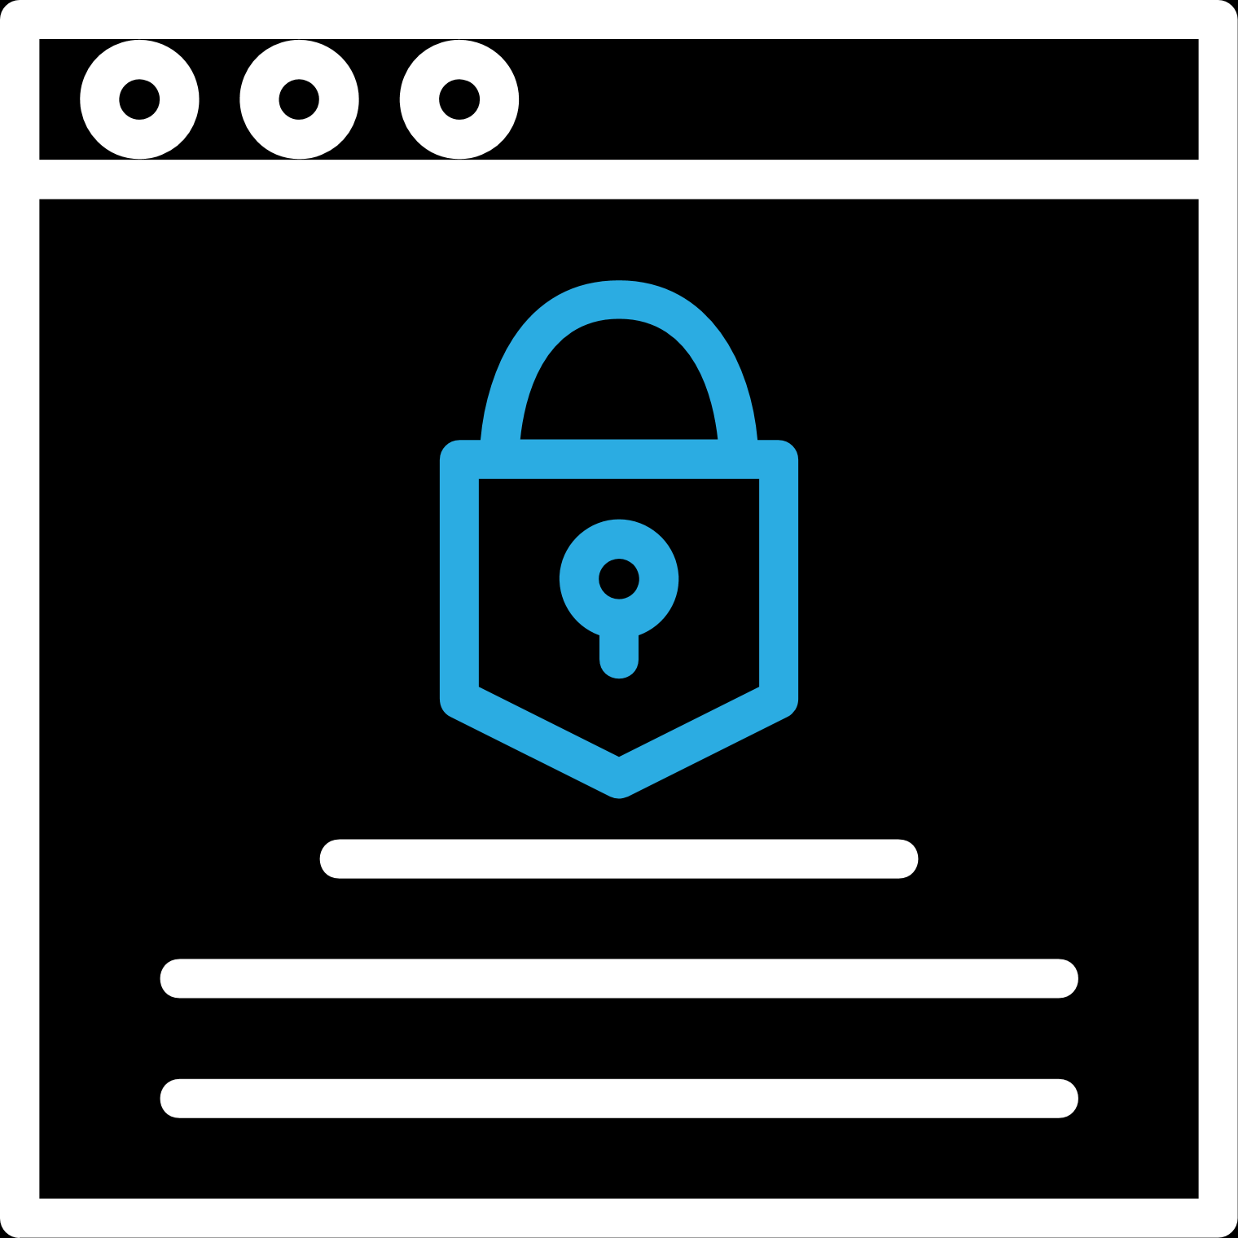
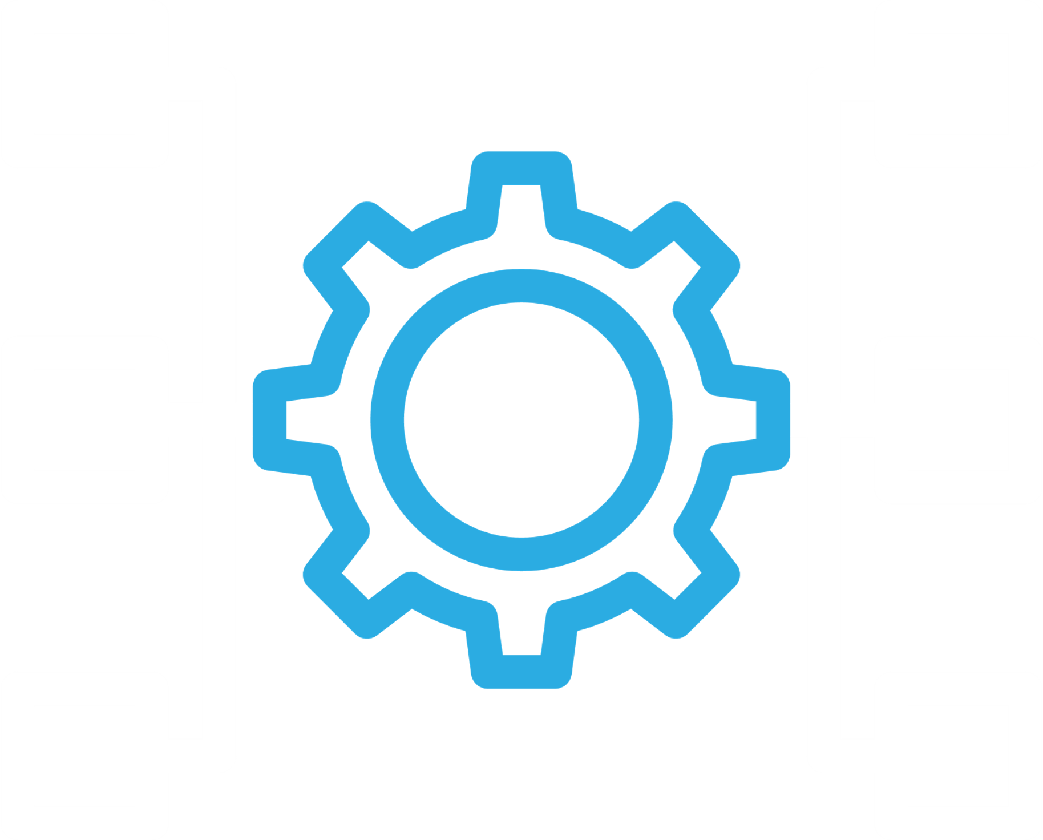
Getting started
Customizable Solutions
Protect Legacy Applications
Networks are the Foundation
Data is the Key
Enhance current security practices
Integrate Zero Trust architecture
Look for Flexible deployment and configuration
Keep Legacy in Compliance
Added Security Layers in front
Enforce Security, Encryption and Logging policies
Secure connections
Separate networks
Centralized management
Reduce complexity
Validate traffic contents
Ensure Visibility via Monitoring
Secure both at rest and in transit
19
Notes:
Customizable Solutions
Enhance current security practices
Integrate Zero Trust architecture
Look for Flexible deployment and configuration
Protect Legacy Applications
Keep Legacy in Compliance
Added Security Layers in front
Enforce Security, Encryption and Logging policies
Networks are the Foundation
Secure connections
Separate networks
Centralized management
Reduce complexity
Data is the Key
Validate traffic contents
Ensure Visibility via Monitoring
Secure both at rest and in transit

Slide 20
Zero Trust Principles
1
2
3
4
Never just Trust,
Always Verify
Least Privilege and Default Deny
Full Visibility
And Inspection
Centralized Management
Notes:
Data and IT resources should be granulated as much as possible.
Network should be micro-segmented.
Authorization should be accurate, least privileged and session based.
Every access, every workflow should be re-evaluated.
Communication and data transfer should be encrypted.
Every action and workflow should be logged and monitored.
Information collected should be used to continuously improve security.

Slide 21
Agenda
From an idea to a standard
Transition to Zero Trust
Networks and Data
21

Slide 22
The Zero Trust Architecture
Control Plane
Policy Engine
Policy
Decision
Point
Policy Administrator
SECURE, TRUSTED
UNTRUSTED
Policy Enforcement Point
Resources
Users
Devices
Networks
Data Plane
Quick & Easy Access
Notes:
End-to-end enterprise security model
Enforce accurate, least privilege, per-request access decisions
Attacker already has presence in the network
No implicit trust granted to systems and users
Access to resources is granted only if required and auth. is performed

Slide 23
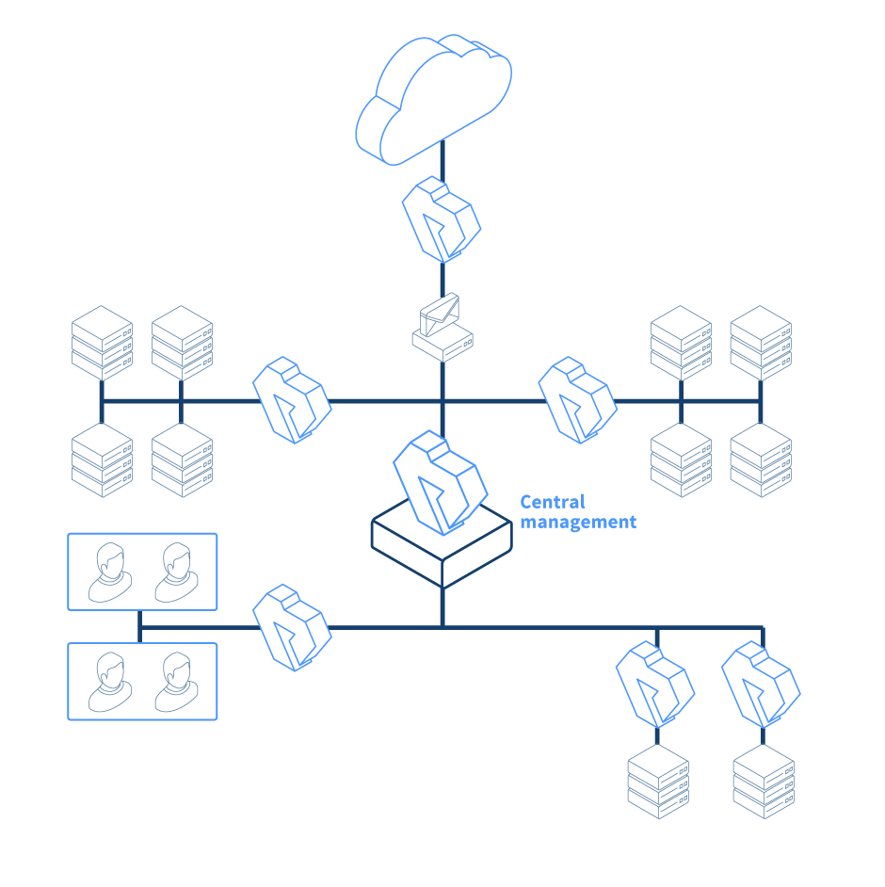
Proxedo Network Security ensuring Zero Trust
A Highly Customizable Network Security Suite
Micro segmentation and mapping of networks
Centralized management
Granular protocol control with 15+ supported application-layer protocols
Session-based authentication
Network-level authorization
Integration with LDAP/AD, RADIUS and MFA
VPN-support (OpenVPN, IPsec)
Traffic encryption with complete control over SSL/TLS channels
Notes:
Micro segmentation of the network based on zones and “best match” rule evaluations
Granular protocol control based on 20+ application-layer protocol proxies
Session-based authentication, with certifications, forms and authentication agent
Integration with LDAP/AD, RADIUS and multi-factor authentication (MFA) services
Network-level authorization
VPN-support (OpenVPN, IPsec)
Traffic encryption with complete control over SSL/TLS channels

Slide 24
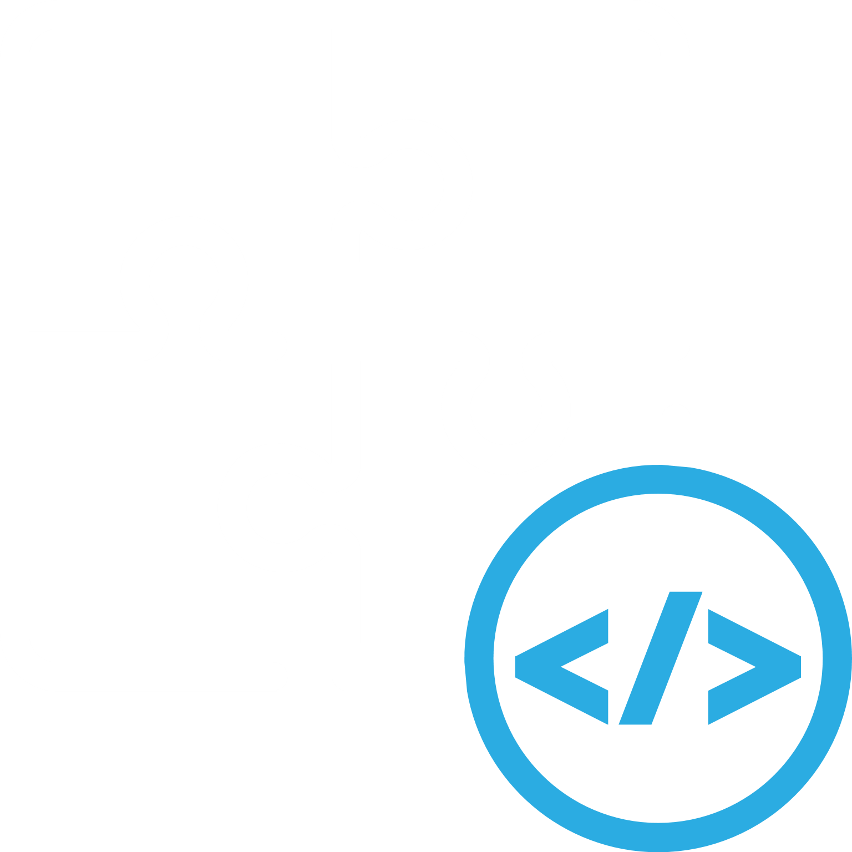
The growing importance of APIs
Webservices drive business development
APIs offer seamless integration
Regulations demand secure APIs
Interact directly with partners and enhance customer experience
Make core business data available on-demand for integrated business operations
Regulations require data to be secured at rest- and in transit
24
Notes:
Webservices drive business development
Interact directly with partners and enhance customer experience
APIs offer seamless integration
Make core business data available on-demand for integrated business operations
Regulations demand secure APIs
Regulations require data to be secured at rest- and in transit

Slide 25
Full Control over the API-Traffic
Proxedo API Security
Deep Packet Inspection
HTTP / JSON
HTTP / JSON
Validation
Monitoring
Filtering
SIEM
Logserver
Notes:
Ezt a diát a fehér háttérhez passzolóan kéne megrajzolni (azért kékítettem csak be a hátteret, hogy látszódjon, jelenleg vannak rajta fehér szövegek), és elemenként lementeni SVG-ben, hogyha az előadó módosítani szeretne valamit az ábrán, azt megtehesse.

Slide 26
Key Features
See and Understand API Traffic
Full interpretation of Header and Body contents
SOAP and REST support
Positive Security Model
Gateway approach
Customizable Error Policies
Deep Packet Inspection
26
Notes:
See and Understand API Traffic
Full interpretation of Header and Body contents
SOAP and REST support
Positive Security Model
Gateway approach
Customizable Error Policies

Slide 27
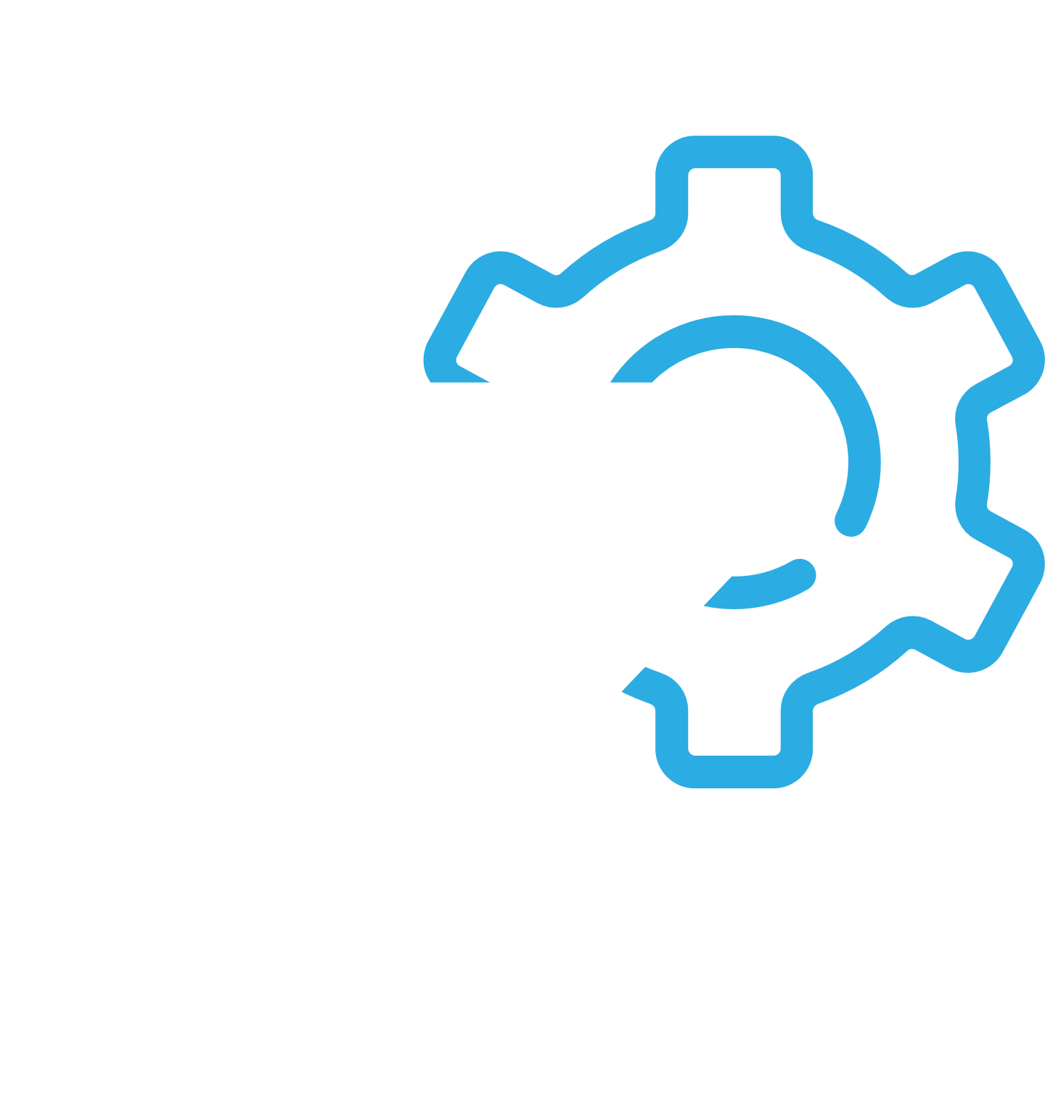
Key Features
Create Security Flows for your own environment
Security based on traffic contents
Schema Validation
Matchers, Filters, Selectors
Endpoints, Paths, Key-Values
Added Layer of Security
Filtering and Validation
27
Notes:
Create Security Flows for your own environment
Security based on traffic contents
Schema Validation
Matchers, Filters, Selectors
Endpoints, Paths, Key-Values
Added Layer of Security

Slide 28
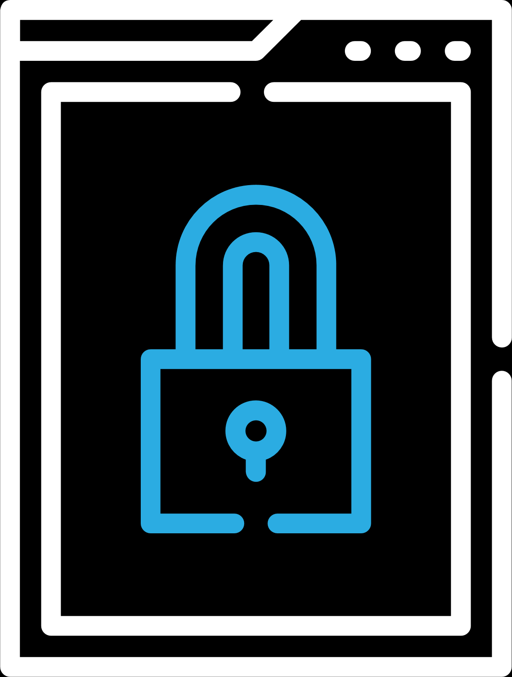
Key Features
Enforce Security, Encryption and Monitoring
Enforce security policies without the need to modify the protected backend system
Enhance uniform Monitoring on systems with insufficient logging tools
Protect Legacy Systems
Ensure Compliance and Data Protection
Enforcement
Mintaszöveg szerkesztése
28
Notes:
Enforce Security, Encryption and Monitoring
Enforce security policies without the need to modify the protected backend system
Enhance uniform Monitoring on systems with insufficient logging tools
Protect Legacy Systems
Ensure Compliance and Data Protection

Slide 29
Thank you!
balasys.eu
Contact:
Marketing , Events and Webinars – Sales, Pricing, Business development – Pre-Sales, Technical demo, PoC –
balogh.eszter@balasys.eu bartha.peter@balasys.eu
szalai.patrik@balasys.eu

